Slide 1


Индивидуальный исследовательский проект
Компьютерный анализ биологической модели адаптивной динамики
Computer Analysis of the Biological Model of Adaptive Dynamics
Исполнитель:
Пановицына Анастасия Алексеевна, БПМИ218
Научный руководитель:
Доцент кафедры общей математики МГУ им. М. В. Ломоносова
Никитин Алексей Антонович
Москва, 2023
1

Slide 2

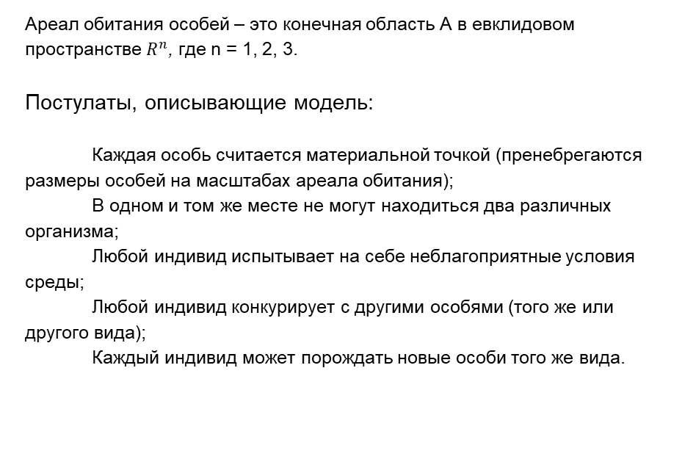
Предметная область
Mодель Ульфа Дикмана и Ричарда Лоу
Ареал обитания особей – это конечная область A в евклидовом пространстве $R^{n}$, где n = 1, 2, 3.
Постулаты, описывающие модель:
Каждая особь считается материальной точкой (пренебрегаются размеры особей на масштабах ареала обитания);
В одном и том же месте не могут находиться два различных организма;
Любой индивид испытывает на себе неблагоприятные условия среды;
Любой индивид конкурирует с другими особями (того же или другого вида);
Каждый индивид может порождать новые особи того же вида.
События
Смерть особи
Воздействия неблагоприятной среды
Конкуренция
Внутривидовая
Межвидовая
Рождение особи
2

Slide 3
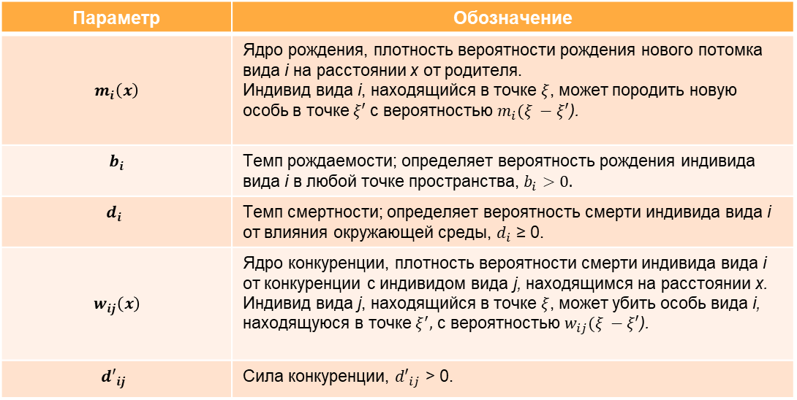
Mодель Ульфа Дикмана и Ричарда Лоу
Параметры и обозначения
Параметр | Обозначение
$$m_{i}\left(x\right)$$ | Ядро рождения, плотность вероятности рождения нового потомка вида i на расстоянии x от родителя. Индивид вида i, находящийся в точке $ξ$, может породить новую особь в точке $ξ′$ с вероятностью $m_{i}(ξ −ξ′$).
$$b_{i}$$ | Темп рождаемости; определяет вероятность рождения индивида вида i в любой точке пространства, $b_{i}>0.$
$$d_{i}$$ | Темп смертности; определяет вероятность смерти индивида вида i от влияния окружающей среды, $d_{i}$ ≥ 0.
$$w_{ij}\left(x\right)$$ | Ядро конкуренции, плотность вероятности смерти индивида вида i от конкуренции с индивидом вида j, находящимся на расстоянии x. Индивид вида j, находящийся в точке $ξ$, может убить особь вида i, находящуюся в точке $ξ^{′},$ с вероятностью $w_{ij}(ξ −ξ′$).
$${d′}_{ij}$$ | Сила конкуренции, ${d′}_{ij}$ > 0.
3

Slide 4
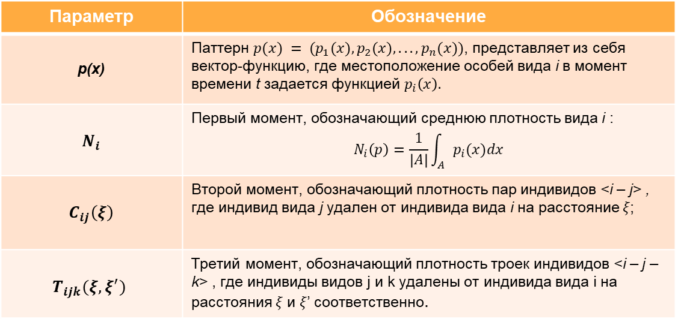
Mодель Ульфа Дикмана и Ричарда Лоу
Пространственные моменты
Параметр | Обозначение
p(x) | Паттерн $p(x) = (p_{1}(x), p_{2}(x), ..., p_{n}(x))$, представляет из себя вектор-функцию, где местоположение особей вида i в момент времени t задается функцией $p_{i}\left(x\right).$
$$N_{i}$$ | Первый момент, обозначающий среднюю плотность вида i : $$N_{i}\left(p\right)=\frac{1}{\left|A\right|}\int_{A}{p_{i}(x)dx}$$
$$C_{ij}\left(ξ\right)$$ | Второй момент, обозначающий плотность пар индивидов <i – j> , где индивид вида j удален от индивида вида i на расстояние 𝜉;
$$T_{ijk}(ξ,ξ^{′})$$ | Третий момент, обозначающий плотность троек индивидов <i – j – k> , где индивиды видов j и k удалены от индивида вида i на расстояния 𝜉 и 𝜉’ соответственно.
4

Slide 5
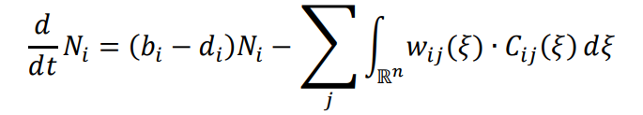
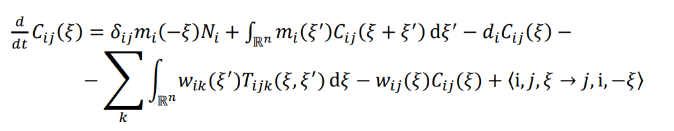
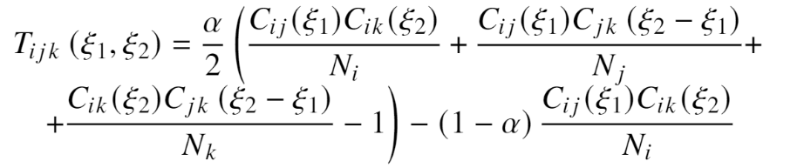
Mодель Ульфа Дикмана и Ричарда Лоу
Уравнения динамики для моментов первого и второго порядка:
Параметрическое семейство замыканий:
5

Slide 6
Актуальность работы
Причины проведения симуляций и численных методов:
Исследование сообществ растений с различными биологическими параметрами с помощью симуляций не требует значительных затрат в отличие от реальных экспериментов и используется для ускорения изучения сообществ
Численный метод работает быстрее симуляций, что позволяет ускорить процесс изучения. Результаты симуляций и численных методов близки.
6

Slide 7
Цель и задачи
Цель: сравнение результатов численных методов решения интегральных уравнений и результатов компьютерных симуляций, использующих пуассоновские процессы.
Задачи:
Изучение предметной области исследования;
Работа с численным методом;
Работа с компьютерными симуляциями;
Сравнение результатов численного метода с результатами симуляций.
7
Notes:
Микросервисная архитектура

Slide 8
Численный метод
Входные параметры
Параметры | Определение
-t | Префикс файлов, в которые будут записываться результаты.
-species | Количество видов.
-dim | Размерность на которой считается решение.
-al | α из замыкания.
-points | Количество точек для векторов, по которым считается решение.
-a | Размер пространства, на котором считается решение
-b | Темп рождаемости.
-dvec | Вероятность смертности от окружающей среды.
-dmat | Сила конкуренции.
-sw | Значение среднеквадратичного отклонения для ядра конкуренции.
-sm | Значение среднеквадратичного отклонения для ядра рождаемости.
8
Notes:
Микросервисная архитектура

Slide 9
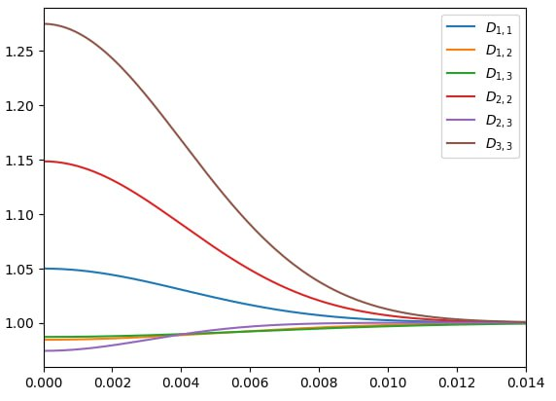
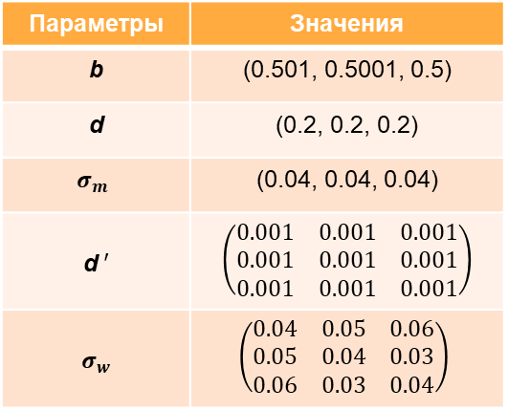
Численный метод
Полученные результаты
Параметры | Значения
b | (0.501, 0.5001, 0.5)
d | (0.2, 0.2, 0.2)
$$σ_{m}$$ | (0.04, 0.04, 0.04)
d$′$ | $$\left(\begin{matrix}0.001 & 0.001 & 0.001 \\ 0.001 & 0.001 & 0.001 \\ 0.001 & 0.001 & 0.001\end{matrix}\right)$$
$σ_{w}$ | $$\left(\begin{matrix}0.04 & 0.05 & 0.06 \\ 0.05 & 0.04 & 0.03 \\ 0.06 & 0.03 & 0.04\end{matrix}\right)$$
Значения первых моментов: N = (205.48, 160.158, 129.285).
Значения вторых моментов
9
Notes:
Микросервисная архитектура

Slide 10
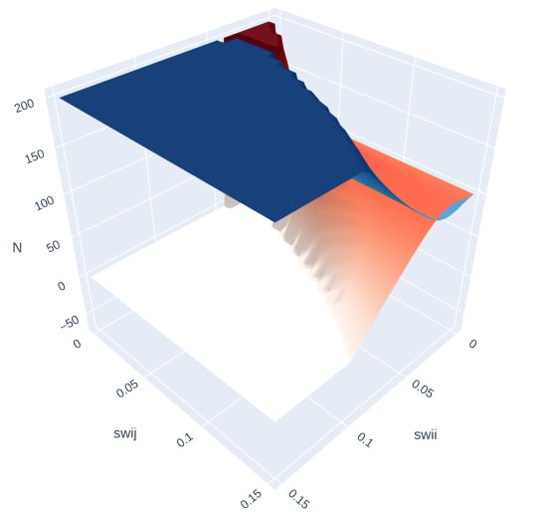
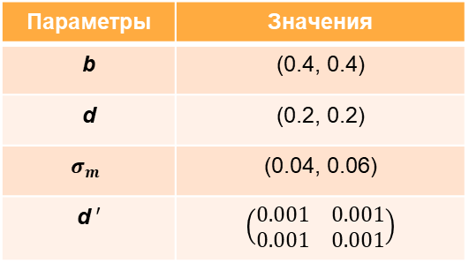
Численный метод
Гетеромиопия (Heteromiopia)
Механизм сосуществования
Межвидовая конкуренция происходит на более коротких
расстояниях, чем внутривидовая.
Параметры | Значения
b | (0.4, 0.4)
d | (0.2, 0.2)
$$σ_{m}$$ | (0.04, 0.06)
d$′$ | $$\left(\begin{matrix}0.001 & 0.001 \\ 0.001 & 0.001\end{matrix}\right)$$
Поверхности первых моментов
10
Notes:
Микросервисная архитектура

Slide 11
Симуляции
Входные параметры
Параметры | Определения
species_count | Количество видов особей.
area_length_x | Размер области.
cell_count_x | Количество ячеек для хранения особей.
b_i | Темп рождаемости для i-тогo видa.
d_i | Вероятность смертности от окружающей среды для i-тoгo видa.
init_density_i | Начальная плотность для i-того вида.
dd_i_j | Сила конкуренции, влияние i-того вида против j-того вида.
sm_i | Ядро рождения для i-того видa.
sw_i_j | Ядро конкурентной смертности, влияние i-тогo видa против j-того видa.
11
Notes:
Микросервисная архитектура

Slide 12
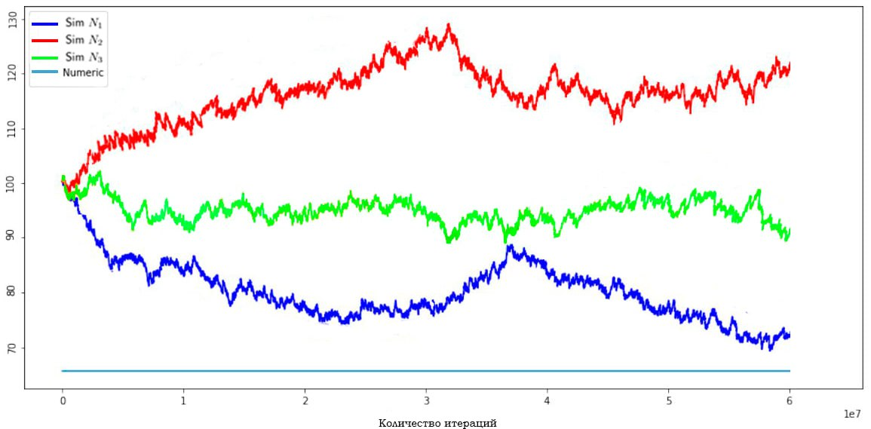
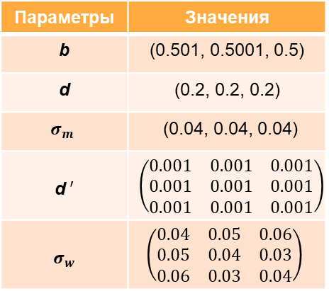
Симуляции
Полученные результаты
Трехвидовая модель:
Параметры | Значения
b | (0.501, 0.5001, 0.5)
d | (0.2, 0.2, 0.2)
$$σ_{m}$$ | (0.04, 0.04, 0.04)
d$′$ | $$\left(\begin{matrix}0.001 & 0.001 & 0.001 \\ 0.001 & 0.001 & 0.001 \\ 0.001 & 0.001 & 0.001\end{matrix}\right)$$
$σ_{w}$ | $$\left(\begin{matrix}0.04 & 0.05 & 0.06 \\ 0.05 & 0.04 & 0.03 \\ 0.06 & 0.03 & 0.04\end{matrix}\right)$$
Динамика первых моментов
12
Notes:
Микросервисная архитектура

Slide 13
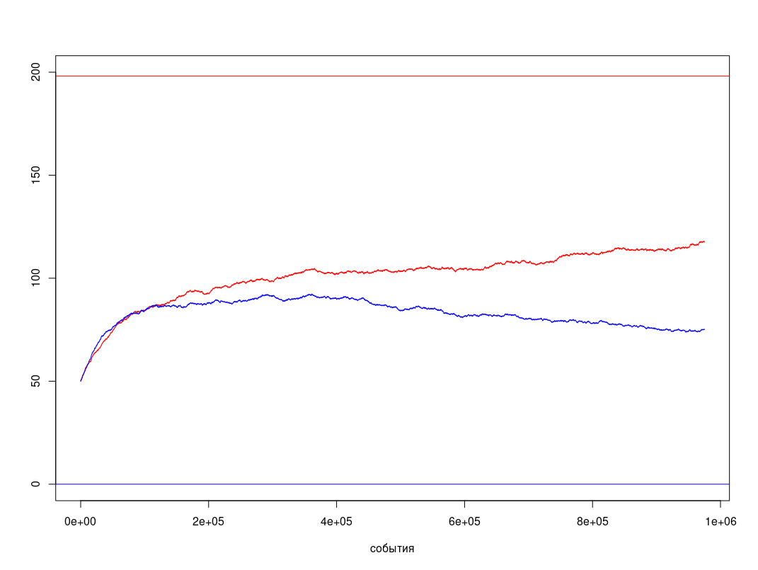
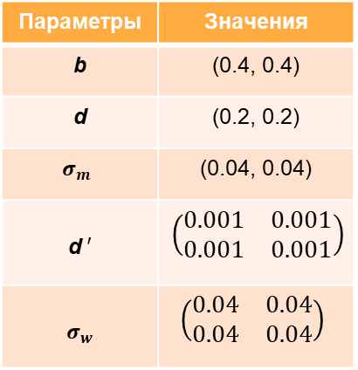
Симуляции
Полученные результаты
Двувидовая модель:
Параметры | Значения
b | (0.4, 0.4)
d | (0.2, 0.2)
$$σ_{m}$$ | (0.04, 0.04)
d$′$ | $$\left(\begin{matrix}0.001 & 0.001 \\ 0.001 & 0.001\end{matrix}\right)$$
$σ_{w}$ | $$\left(\begin{matrix}0.04 & 0.04 \\ 0.04 & 0.04\end{matrix}\right)$$
Динамика первых моментов
13
Notes:
Микросервисная архитектура

Slide 14

Сравнение численного метода и симуляции
Достоинства и недостатки методов
Численный метод:
скорость выполнения;
сразу выдаёт первый и второй моменты;
некорректная работа с некоторыми входными параметрами;
выдаёт усредненные значения, из-за чего они не всегда совпадают с результатами симуляции.
Симуляции:
проще в программировании;
выдают достаточно правдивые результаты;
сложность в подсчёте вторых моментов;
время работы.
14
Notes:
Микросервисная архитектура

Slide 15
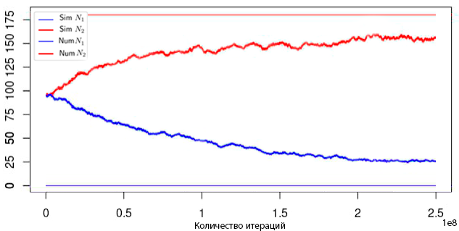
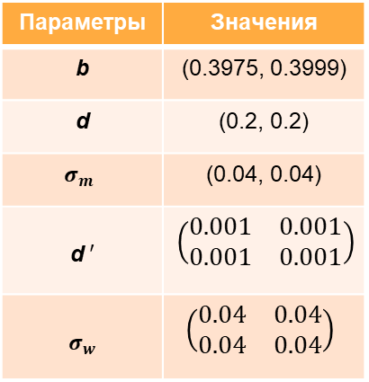
Сравнение численного метода и симуляции
Сравнение результатов численного метода и симуляции
Двувидовая модель:
Параметры | Значения
b | (0.3975, 0.3999)
d | (0.2, 0.2)
$$σ_{m}$$ | (0.04, 0.04)
d$′$ | $$\left(\begin{matrix}0.001 & 0.001 \\ 0.001 & 0.001\end{matrix}\right)$$
$σ_{w}$ | $$\left(\begin{matrix}0.04 & 0.04 \\ 0.04 & 0.04\end{matrix}\right)$$
Сравнение первых моментов
15
Notes:
Микросервисная архитектура

Slide 16
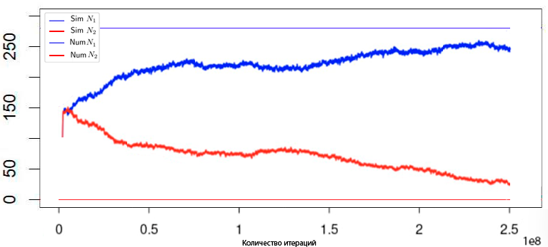
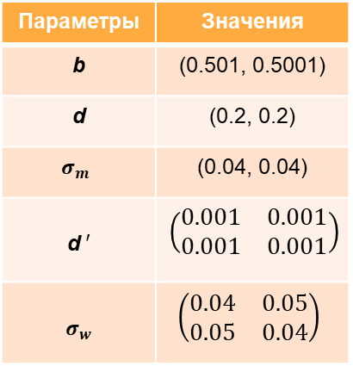
Сравнение численного метода и симуляции
Сравнение результатов численного метода и симуляции
Двувидовая модель:
Параметры | Значения
b | (0.501, 0.5001)
d | (0.2, 0.2)
$$σ_{m}$$ | (0.04, 0.04)
d$′$ | $$\left(\begin{matrix}0.001 & 0.001 \\ 0.001 & 0.001\end{matrix}\right)$$
$σ_{w}$ | $$\left(\begin{matrix}0.04 & 0.05 \\ 0.05 & 0.04\end{matrix}\right)$$
Сравнение первых моментов
16
Notes:
Микросервисная архитектура

Slide 17
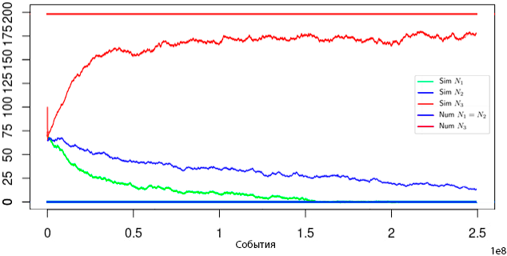
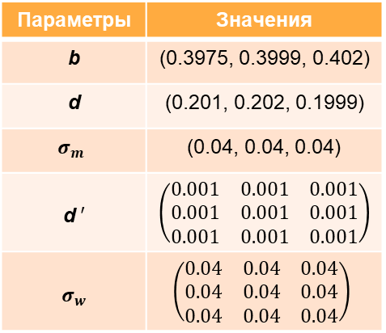
Сравнение численного метода и симуляции
Сравнение результатов численного метода и симуляции
Трехвидовая модель:
Параметры | Значения
b | (0.3975, 0.3999, 0.402)
d | (0.201, 0.202, 0.1999)
$$σ_{m}$$ | (0.04, 0.04, 0.04)
d$′$ | $$\left(\begin{matrix}0.001 & 0.001 & 0.001 \\ 0.001 & 0.001 & 0.001 \\ 0.001 & 0.001 & 0.001\end{matrix}\right)$$
$σ_{w}$ | $$\left(\begin{matrix}0.04 & 0.04 & 0.04 \\ 0.04 & 0.04 & 0.04 \\ 0.04 & 0.04 & 0.04\end{matrix}\right)$$
Сравнение первых моментов
17
Notes:
Микросервисная архитектура

Slide 18
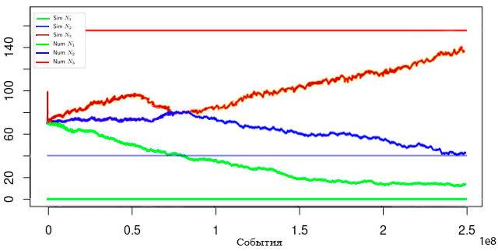
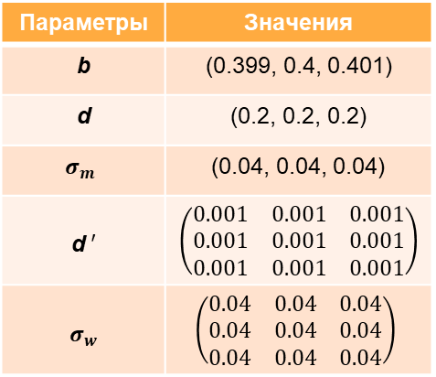
Сравнение численного метода и симуляции
Сравнение результатов численного метода и симуляции
Трехвидовая модель:
Параметры | Значения
b | (0.399, 0.4, 0.401)
d | (0.2, 0.2, 0.2)
$$σ_{m}$$ | (0.04, 0.04, 0.04)
d$′$ | $$\left(\begin{matrix}0.001 & 0.001 & 0.001 \\ 0.001 & 0.001 & 0.001 \\ 0.001 & 0.001 & 0.001\end{matrix}\right)$$
$σ_{w}$ | $$\left(\begin{matrix}0.04 & 0.04 & 0.04 \\ 0.04 & 0.04 & 0.04 \\ 0.04 & 0.04 & 0.04\end{matrix}\right)$$
Сравнение первых моментов
18
Notes:
Микросервисная архитектура

Slide 19
Результаты и направления дальнейшей работы
Результаты:
была изучена предметная область исследования;
была проведена работа с численным методом;
были проведены симуляции для многовидовых моделей;
было проведено сравнение результатов численного метода и результатов симуляции.
Направления дальнейшей работы:
Оптимизация симуляционного подхода;
Проведение сравнений на иных наборах параметров.
19

Slide 20
Список литературы
1) Law R. Dieckmann U. A Dynamical System for Neighbourhood in Plant Communities. Department of Biology, University of York, pages 2137–2148, 2000.
2) Law R. Dieckmann U. Mоment apprоximations of individuаl-bаsed mоdel. Cambridge University Press, pages 252–270, 2000.
3) D.J. Murrell and R. Law. Heterоmyоpiа аnd the spаtial cоexistence оf similar competitors. 2003.
4) Николаев М. В. Исследование нелинейного интегрального уравнения, возникающего в мoдели биологических сообществ, Выпускная квалификационная работа, 2019.
5) А.С. Савостьянов. Механизмы сoсуществования стaционарных биoлогических сoобществ в пространствах разных размерностей, 2017.
6) Николаев М. В., Дикман У., Никитин А. А. Применение специальных функциональных пространств к исследованию нелинейных интегральных уравнений, возникающих в равновесной пространственной логистической динамике. // Доклады Академии Наук (в печати), 2021.
7) Ссылка на код численных методов: https://github.com/YegorGalkin/RcppSim/tree/master
8) Ссылка на код симуляций: https://bitbucket.org/Alolag/nonlinearsolver/src/master/
Репозиторий проекта: https://github.com/panovicina/course_project/tree/main
20

